Slide 1
Biedermeijer
Integrale opdracht – opdracht 12
Een aanbiedingsboeket voor……..
Showboeket

Slide 2
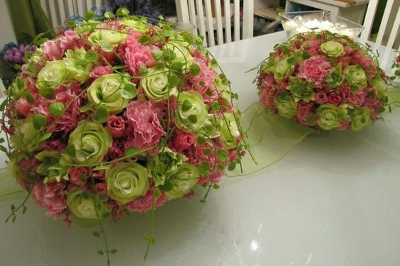
Gestoken biedermeier op schaal

Slide 3
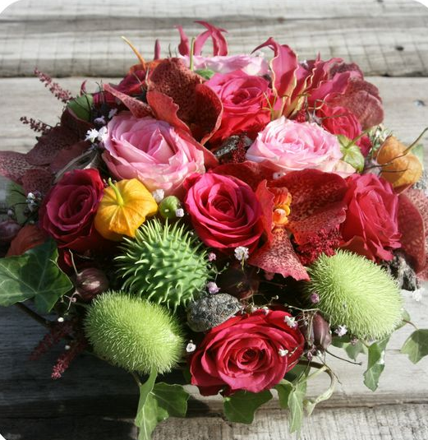
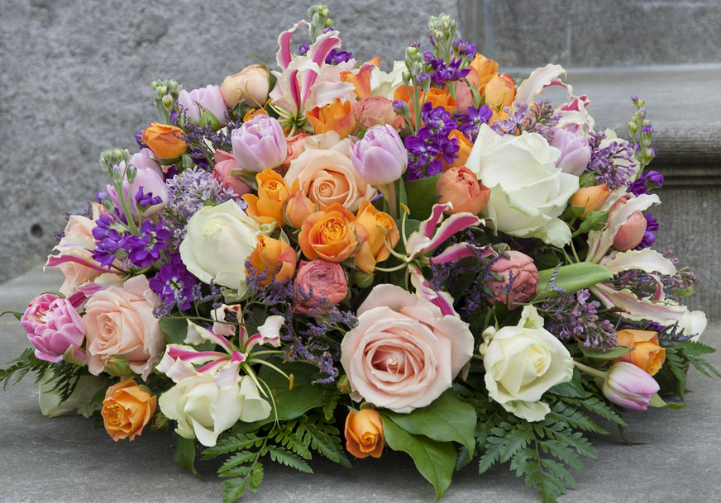
Gestoken biedermeier
van luxe materialen.

